Slide 1
Supernovae und Kosmologie
Bruno Leibundgut
European Southern Observatory

Slide 2
Übersicht
Supernovae
  Supernova Typen
    Supernovae von Massiven Sternen
    Thermonukleare Supernovae
Supernova Kosmologie
  Hubble Konstante
  Zeitdilatation
  Expansionsgeschichte

Slide 3
Historische Supernovae
SN 1006 (in Lupus)
SN 1054 (Krebs Nebel in Taurus)
SN 1181 (in Cassiopeia)
De stella nova (Tycho Brahe) 1572
Keplers Supernova 1604 (in Ophiuchus)
Cassiopeia A (ungefähr 1680)
S Andromeda (SN 1885B)

Slide 4
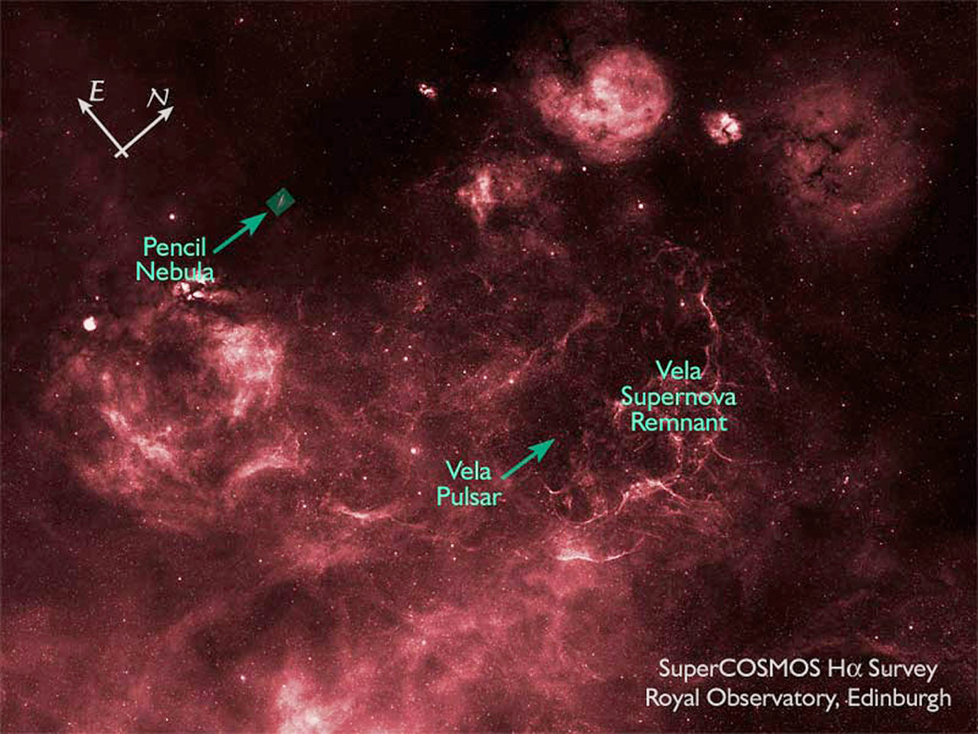
Vela Supernova Überrest
ca. 11000 Jahre alt

Slide 5
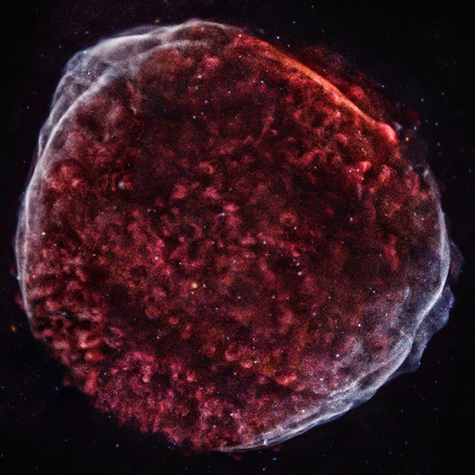
SN 1006
Röntgenbild
NASA/Chandra

Slide 6
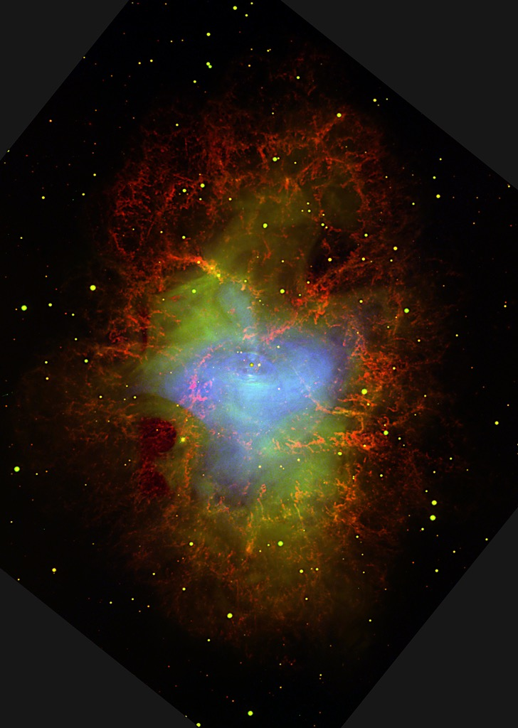
SN 1054 - Krebsnebel
(Messier 1)
Pulsar
  Neutronenstern
  Synchrotron-
  strahlung (blau)
Sternüberreste
  “Sterninneres“
    Sauerstoff (grün)
    Wasserstoff (rot)
HST/Chandra/VLT

Slide 7
Der Röntgenhimmel
NASA/Fermi

Slide 8
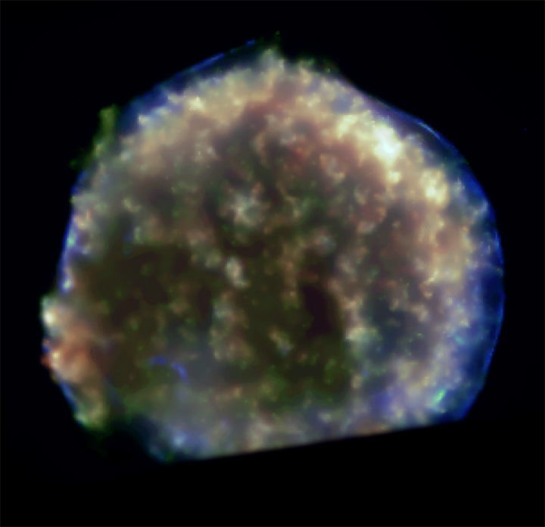
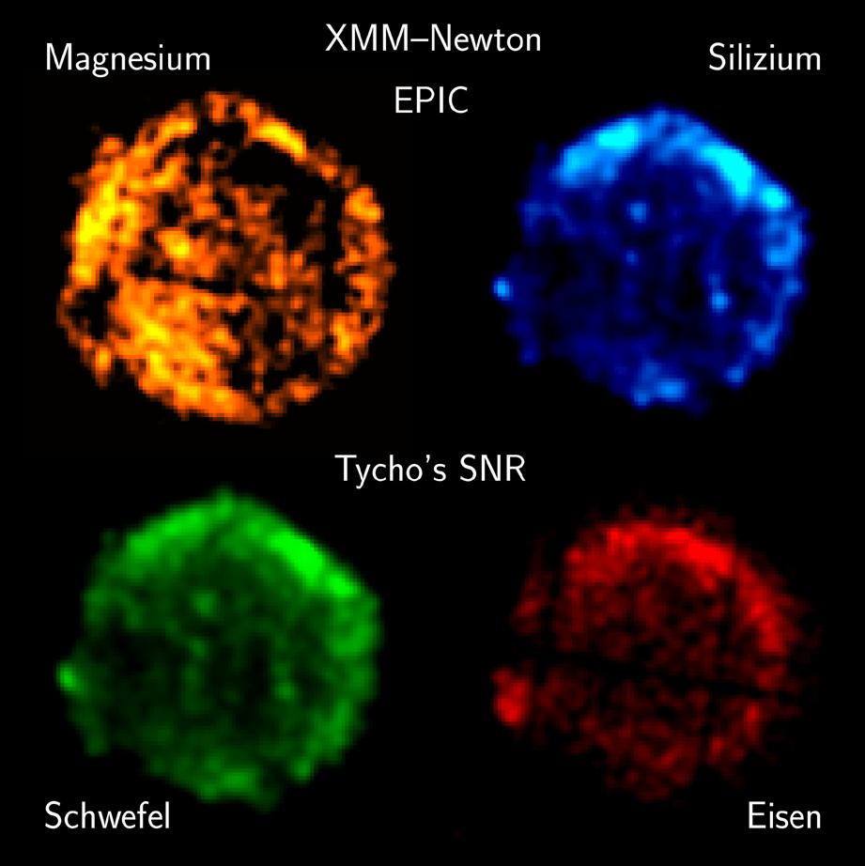
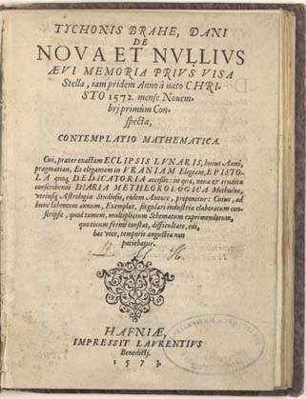
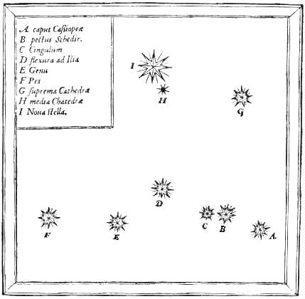
Tycho Brahes SN 1572
Chandra

Slide 9
Keplers Supernova 1604
HST
Chandra

Slide 10
Cassiopeia A
HST
Chandra

Slide 11
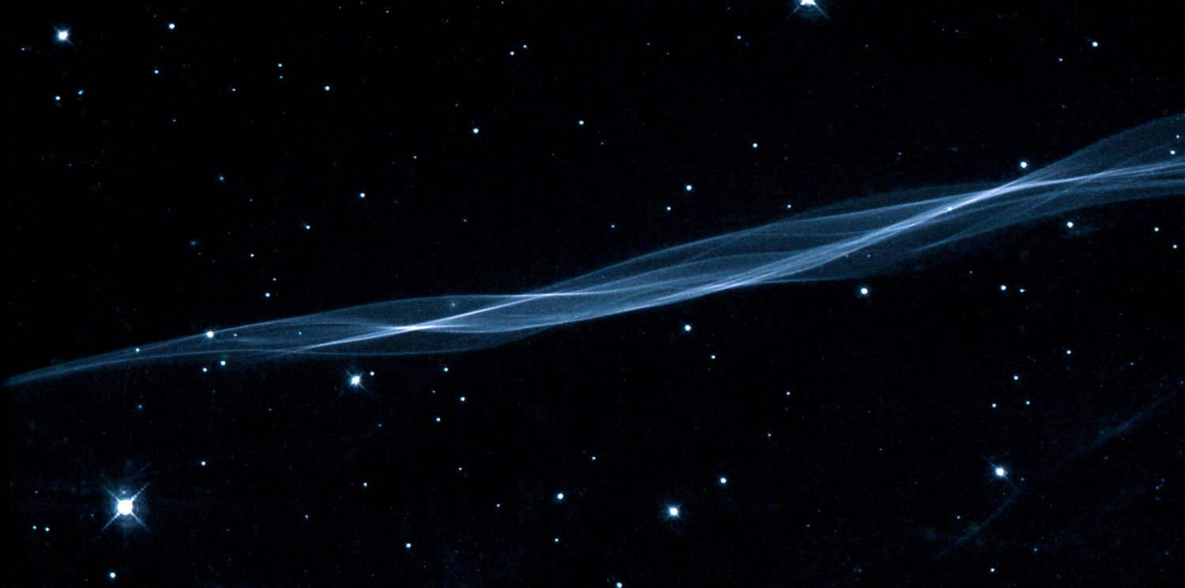
Supernovae
Historische Supernovae
  SN 1006 (in Lupus)
  SN 1054 (Krebs Nebel in Taurus)
  SN 1181 (in Cassiopeia)
  De stella nova (Tycho Brahe) 1572
  Keplers Supernova 1604 (in Ophiuchus)
  Cassiopeia A (ungefähr 1680)
  S Andromeda (SN 1885B)
Supernova Namen
  SN 1987A (erste Supernova im Jahre 1987)
  SN 1994D (vierte Supernova im Jahre 1994)
  SN 1999aa (28. Supernova im Jahre 1999)
  SN 2002ic (219. Supernova im Jahre 2002)

Slide 12
Supernovae
Extrem helle Sternexplosionen
Wichtig für die Produktion von schweren chemischen Elementen

Slide 13
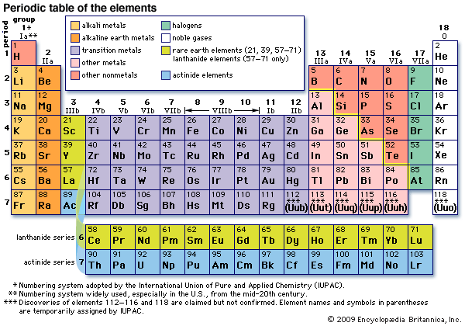
Supernovae
Urknall
Sterne
Supernovae

Slide 14
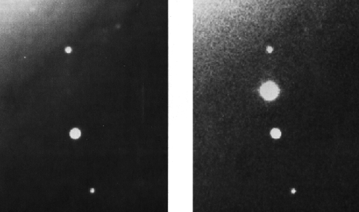
SN 1993J

Slide 15
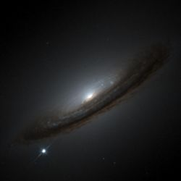
SN 1994D
Pete Challis/HST

Slide 16
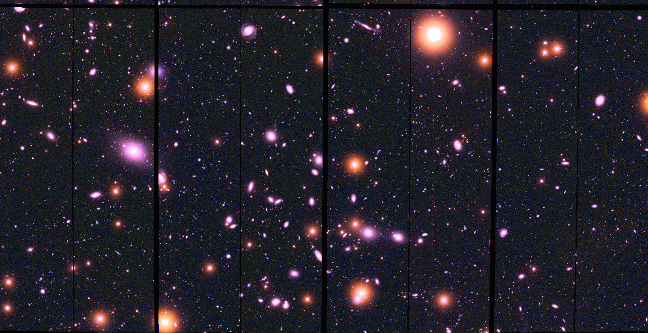
Supernova Search
(High-z Supernova Team)

Slide 17
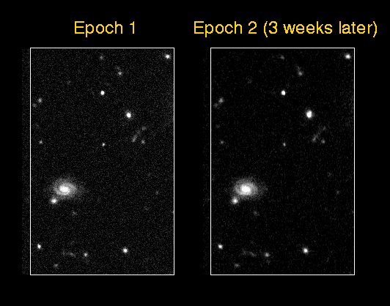
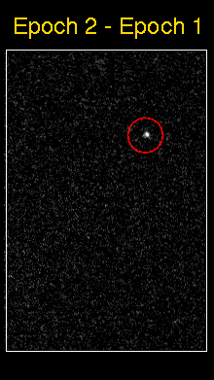
Supernova Suche
(High-z Supernova Team)

Slide 18
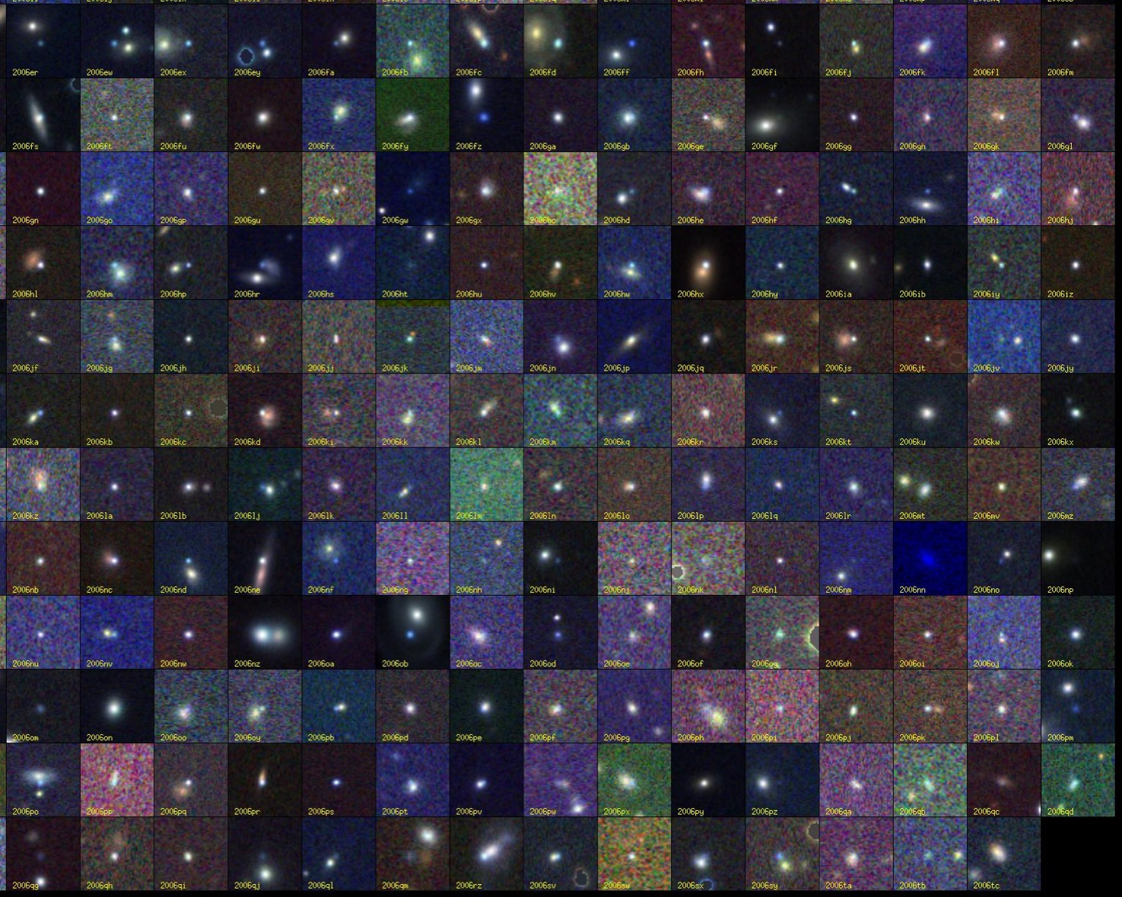
Supernovae!
© SDSSII

Slide 19
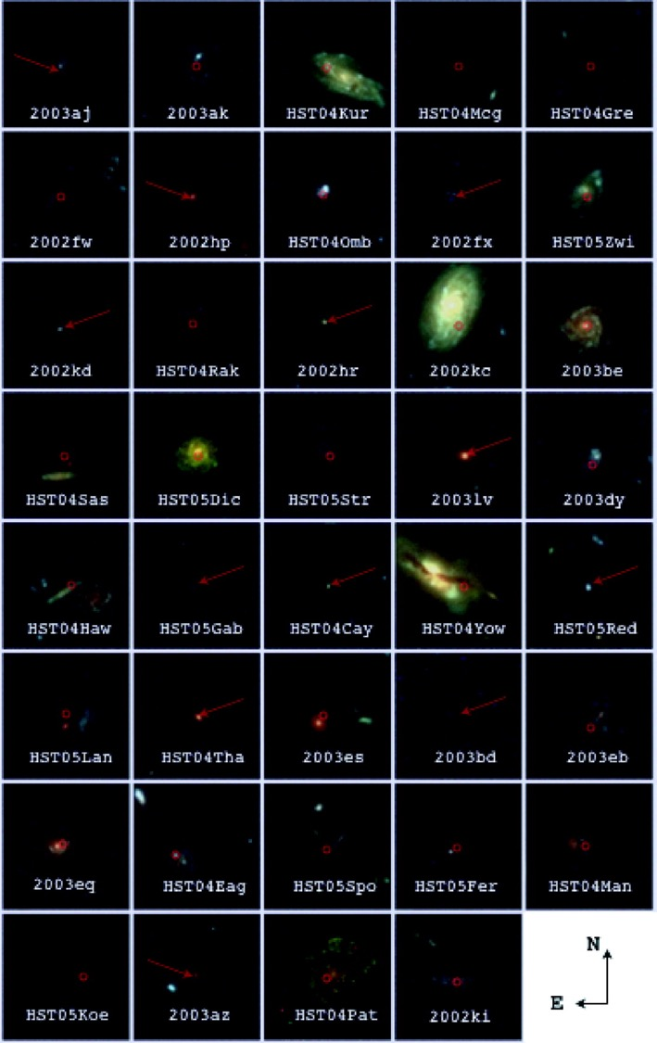
Supernovae!
Riess et al. 2007

Slide 20
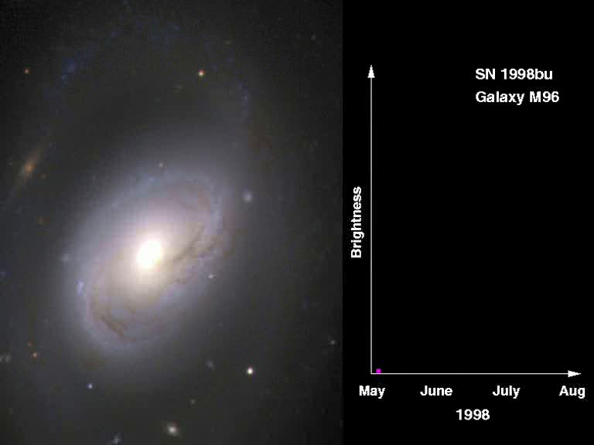
P. Challis/Harvard

Slide 21
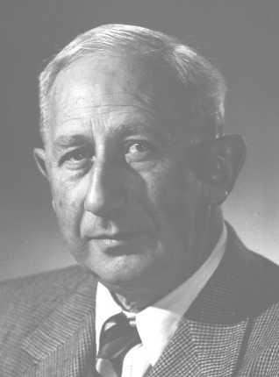
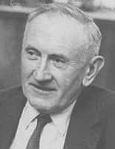
Supernovae
SN 1937C
Walter Baade (1893-1960)
Fritz Zwicky (1898-1974)

Slide 22
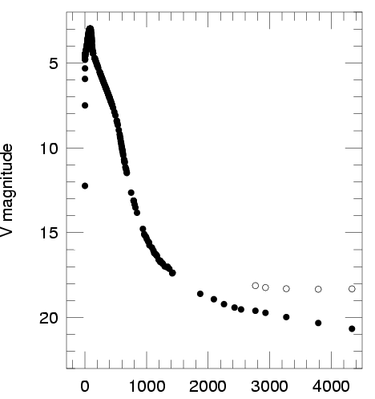
Supernova
Beobachtungen
SN 1987A
18
23
28
Virgo
Entfernung
33
N. Suntzeff/CTIO/HST

Slide 23
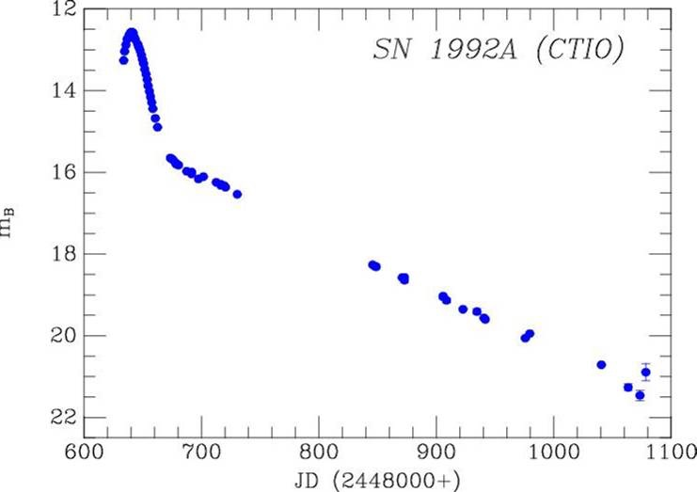
Supernova Beobachtungen
22
24
Suntzeff gap
26
28
z=0.5
30
32

Slide 24
Supernova Klassifikation
Aufgrund der optischen spektroskopischen Erscheinung
Kernkollaps
in massiven Sternen
SN II (Wasserstoff H)
SN Ib/c (kein H/He)
Hypernovae/GRBs
SN Ia (kein H)
Thermonukleare
Explosionen

Slide 25
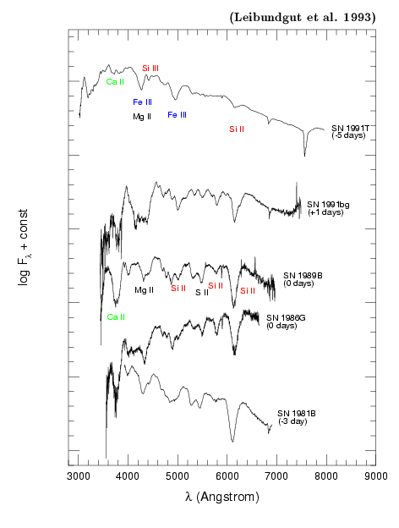
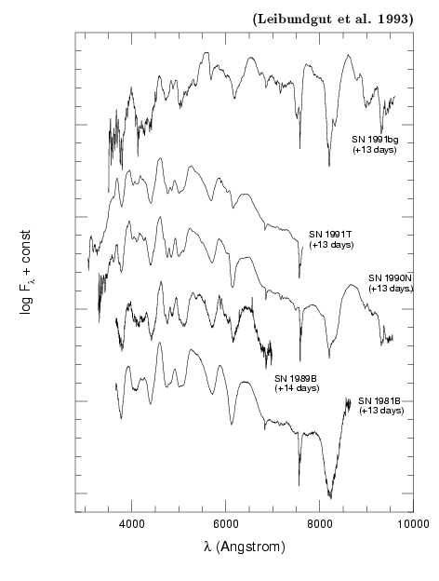
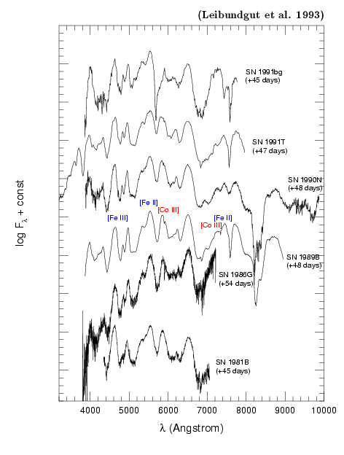
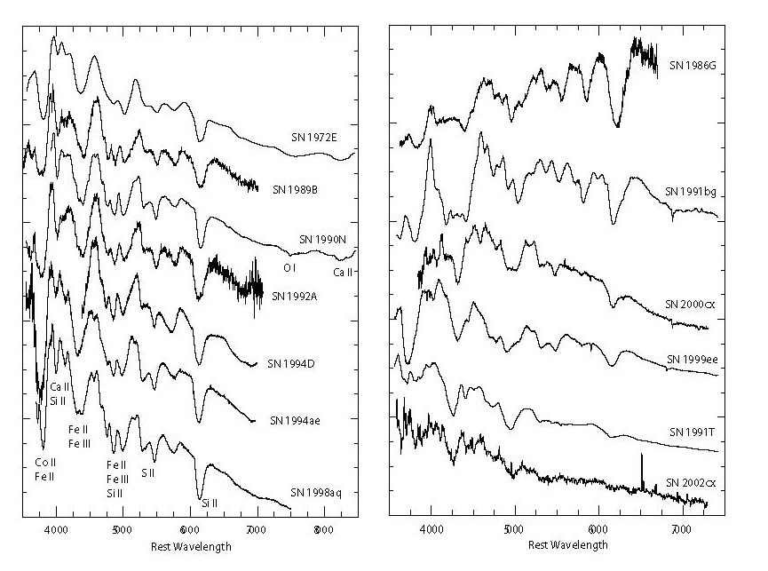
Supernova
Spektroskopie
bei maximaler Helligkeit
zwei Wochen später
Typ Ia
S. Blondin

Slide 26
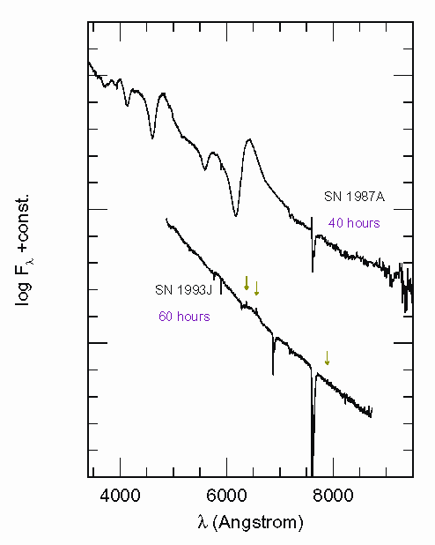
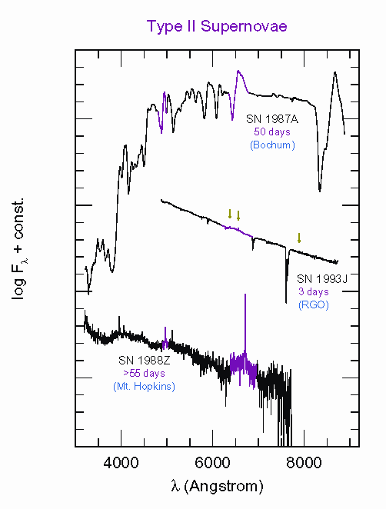
Supernova Spektroskopie
Typ II

Slide 27
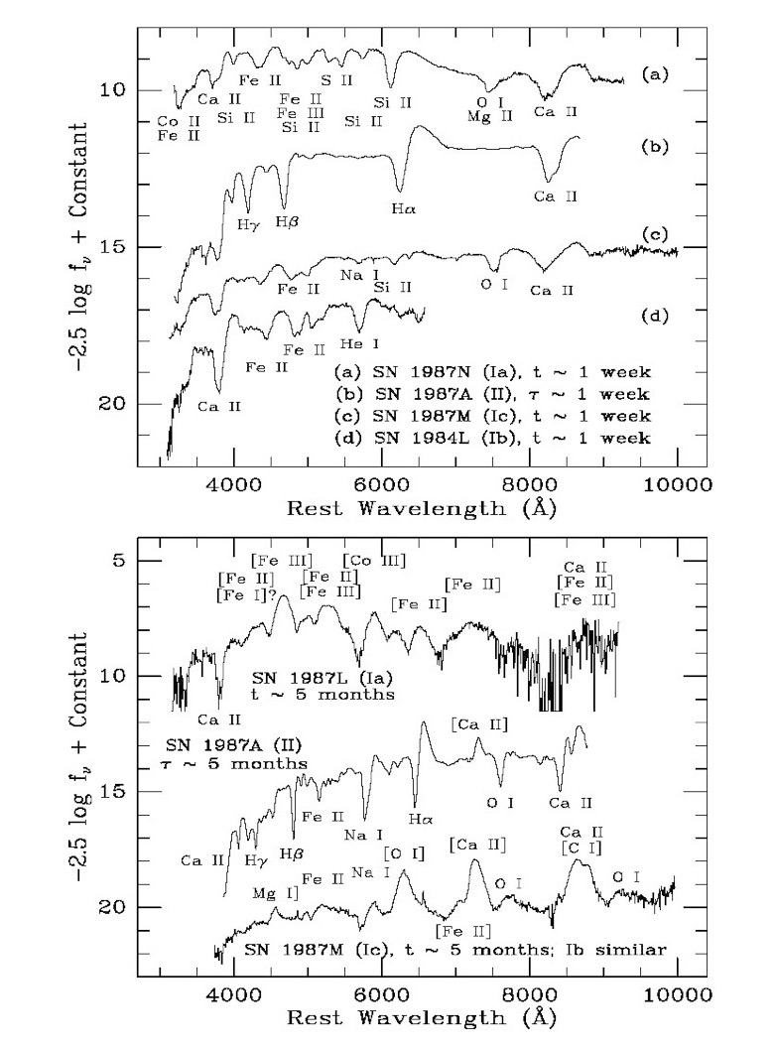
Supernova Klassifikation
Filippenko 1997

Slide 28
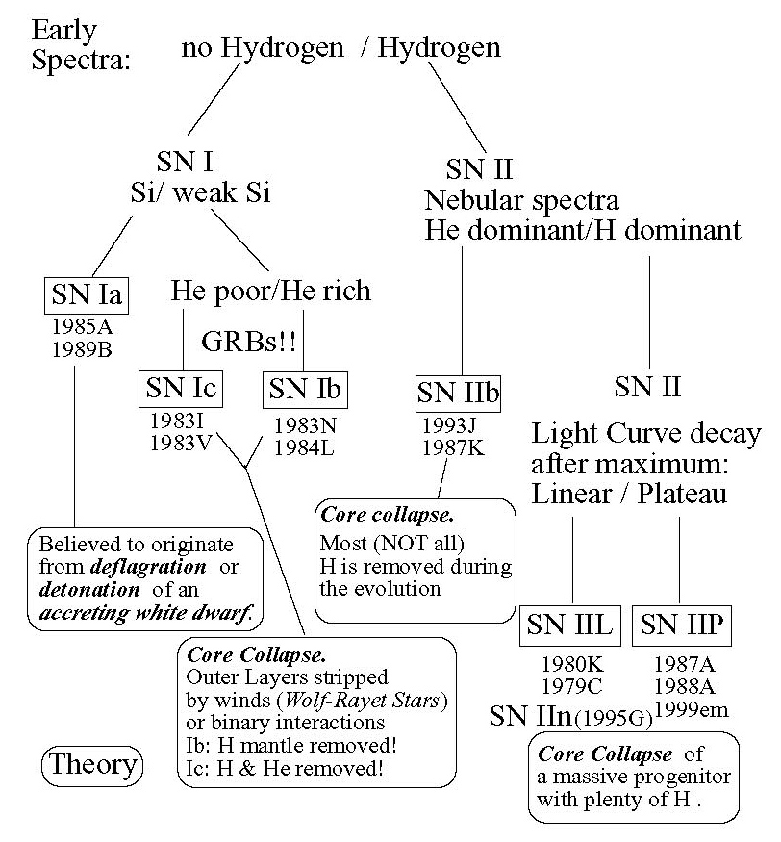
SN Klassifikation
(noch einmal)

Slide 29
Supernovae
Extrem helle Sternexplosionen
Wichtig für die Produktion von schweren chemischen Elementen
Endprodukt der Sternentwicklung
  für massive Sterne als Kernkollaps mit nachfolgendem Neutronenstern oder Schwarzem Loch
  für kleine Sterne in engen Doppelsternsystemen
  (der Rest der Sterne erlischt langsam)

Slide 30
Supernova Klassen
Thermonukleare SNe
  Vorgängersterne haben kleine Massen (<8M)
  weit entwickelte Sterne (Weiße Zwerge)
  Explosives C und O Brennen
  Doppelsternsysteme
  Vollständige Zerstörung
Kernkollaps SNe
  Vorgängersterne haben große Massen (>8M)
  große Sternhülle (Kernfusion noch im Gange)
  Brennen wegen der hohen Dichte und Kompression
  Einzelsterne (Doppelsterne für SNe Ib/c)
  Neutronenstern als Überrest

Slide 31
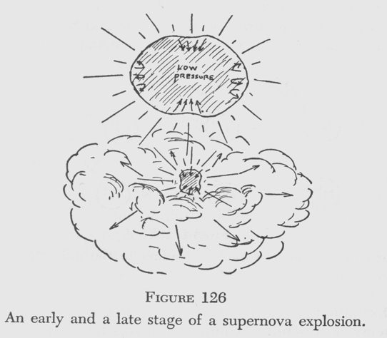
Energie Quellen
Gravitation →Typ II Supernovae
  Kollaps einer Sonnenmasse oder mehr in einen Neutronenstern
George Gamows Bild einer
Kernkollaps Supernova

Slide 32
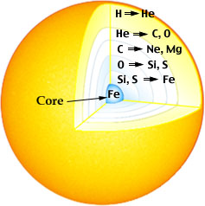
Struktur eines Vorgängersternes von Kernkollaps Supernovae

Slide 33
Energie Quellen
Gravitation →Typ II Supernovae
  Kollaps einer Sonnenmasse der mehr in einen Neutronenstern
  Freisetzung von 10⁴⁶ Joule
    vor allem Elektron Neutrinos ν_{e}
    10⁴⁴ Joule in kinetischer Energy (Expansion der Ejecta)
    10⁴² Joule in Strahlung
Nukleare (Bindungs-)Energie → Typ Ia
  explosives C and O Brennen von etwa einer Sonnemasse
  Freisetzung von 10⁴² Joule

Slide 34
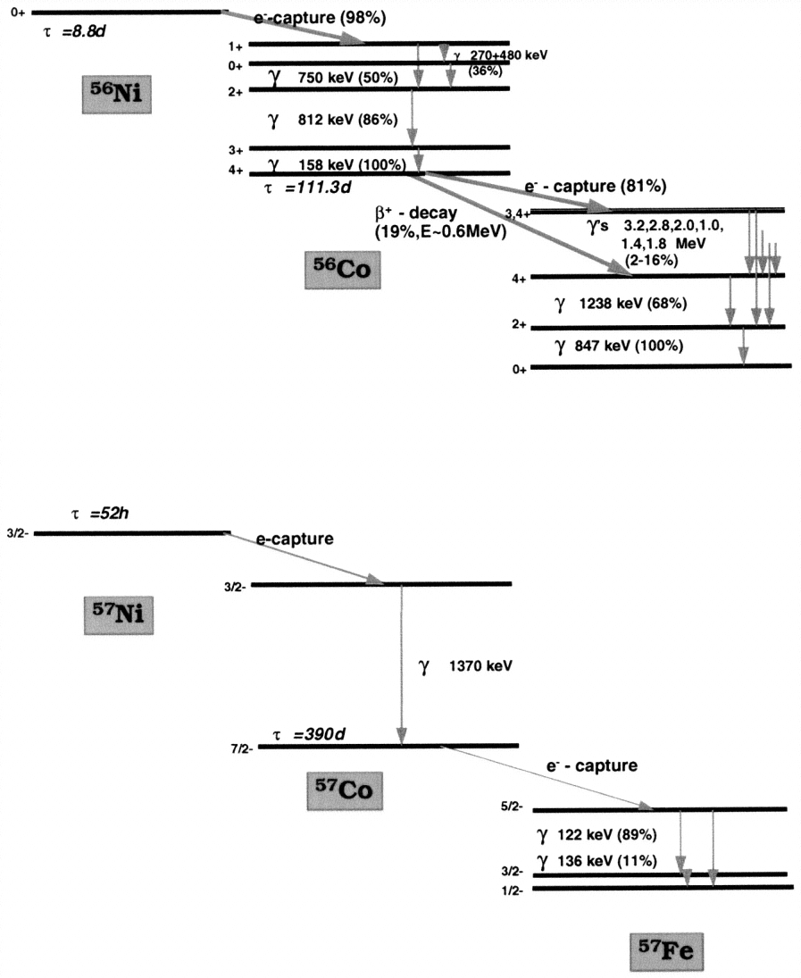
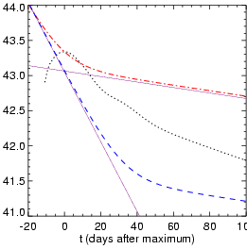
Radioaktivität
Nickel Isotope und anderer Elemente
  Umwandlung von γ-Strahlen und Positronen in Wärme und optische Photonen
Contardo (2001)
Diehl and Timmes (1998)

Slide 35
Supernova Unbekannte
Die Explosionen sind noch nicht vollständig verstanden
  Umkehrung der Implosion bei den Kernkollaps Supernovae
    Rolle der Neutrinos
    Magnetfelder
    Hydrodynamische Instabilitäten
  genaue Verbrennung in den thermonuklearen Supernovae und der Strahlungstransport

Slide 36
Was wir über Typ Ia Supernovae gerne wissen würden?
Was explodiert?
  Vorgängersterne, Entwicklung zur Explosion
    Weiße Zwerge(?), mehrere Möglichkeiten
Wie ist die Explosion?
  Explosions- mechanismus
    mehrere Möglichkeiten
      Deflagration, Detonation,
      verzögerte Detonation,
      He Detonation,
      Sternverschmelzung

Slide 37
Was wir über Typ Ia Supernovae gerne wissen würden?
Was bleibt übrig?
  Überreste
    Tycho Brahes SN
    Keplers
  Kompakter Überrest
    keine, Begleitstern?
  Elementenanreicherung

Slide 38
Was wissen wir über Typ Ia Supernovae?
Wo explodieren sie?
  Umgebung
  (lokal and global)
    einige mit CSM(?)
    alle Galaxientypen
    Abhängig vom Galaxientyp?
  Feedback
    wenig
Andere Anwendungs-möglichkeiten
  “Leuchttürme”
  Entfernungs-indikatoren
    H₀, kosmologische Parameter
  Chemische Fabriken
    keine Stauberzeugung

Slide 39
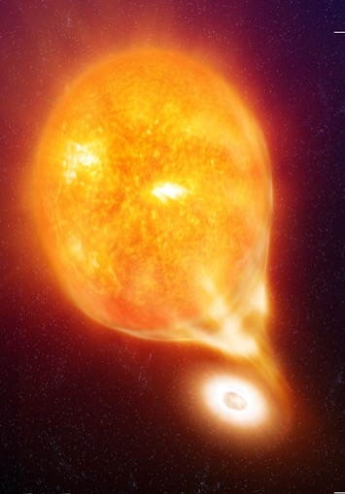
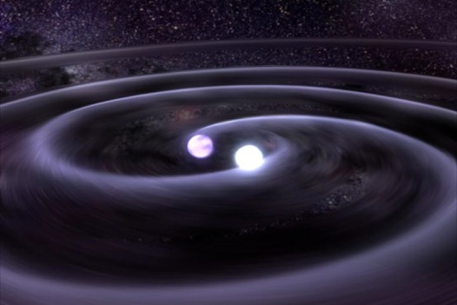
Vorgängersysteme der Typ Ia Supernovae unbekannt
Vorgängersterne der thermonuklearen Supernovae sind nicht wirklich bekannt
  Weiße Zwerge, aber …
    Doppel Weiße Zwerge oder ein Weißer Zwerg mit einem normalen Stern
NASA
ESO

Slide 40
Kosmologie mit Supernovae
Entfernungen sind im Universum nur sehr schwer zu messen. Sie sind aber essentiell, um die Expansionsrate und deren Geschichte bestimmen zu können.
Typ Ia Supernovae sind ausgezeichnete Entfernungsindikatoren, die im nahen Universum geeicht werden.

Slide 41
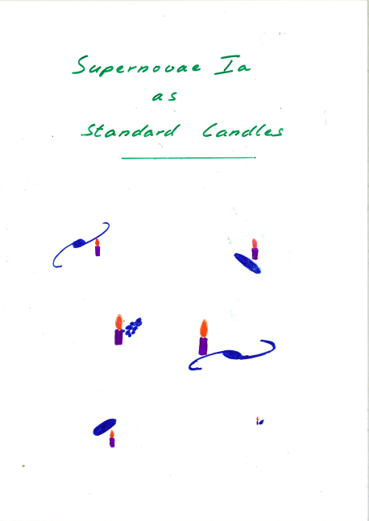
Typ Ia SNe sind nicht Standard-kerzen
Normalisierung der Leuchtkräfte durch die Lichtkurvenform

Slide 42
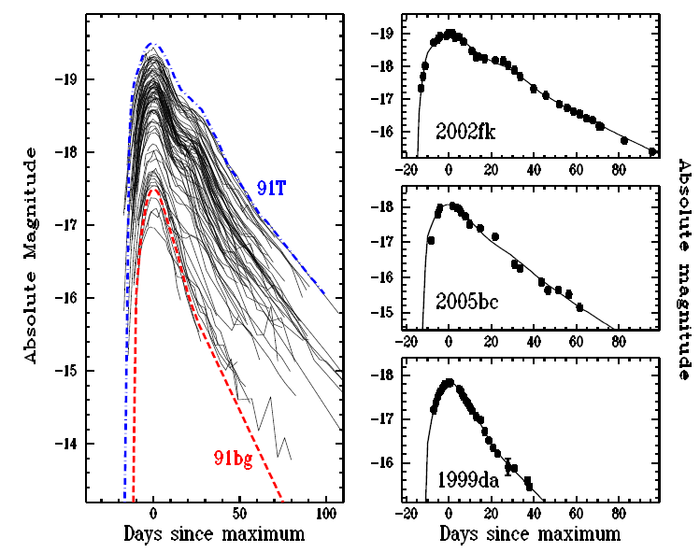
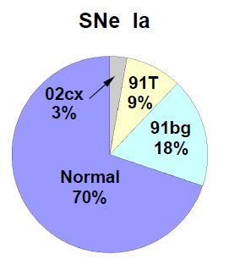
Leuchtkraft und Lichtkurvenform
Li et al. 2010

Slide 43
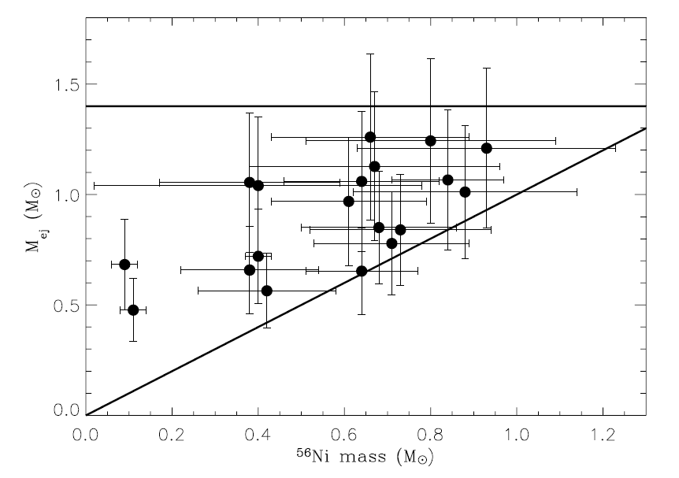
Nickel- und Gesamtmassen
Stritzinger et al. 2006

Slide 44
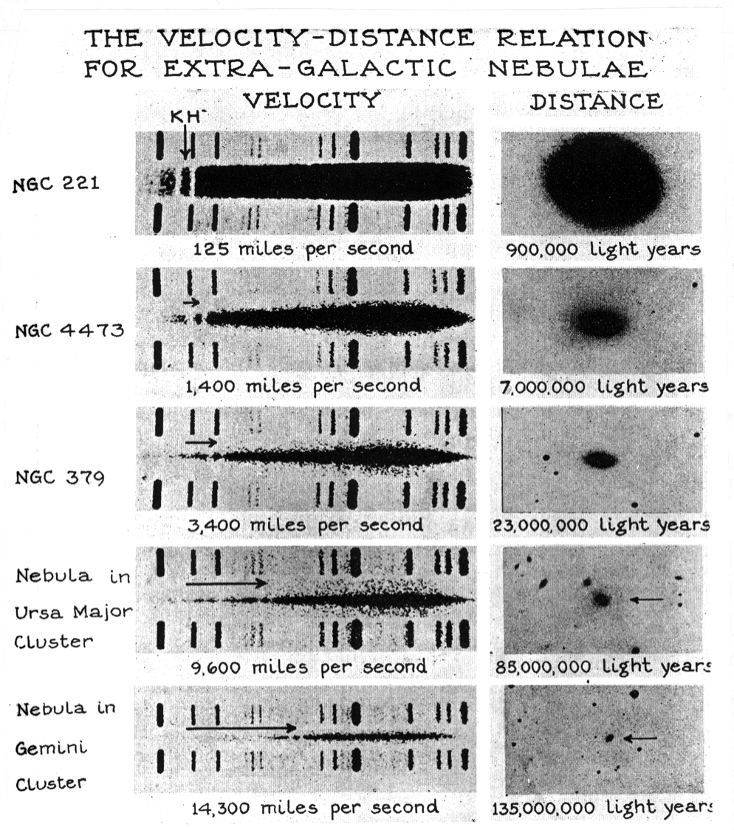
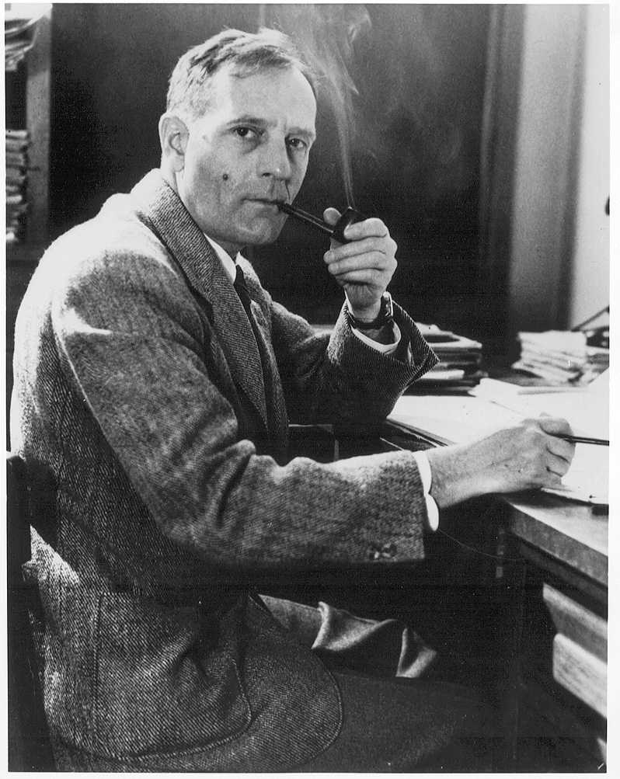
Die Expansion des Universums
Hubble 1936

Slide 45
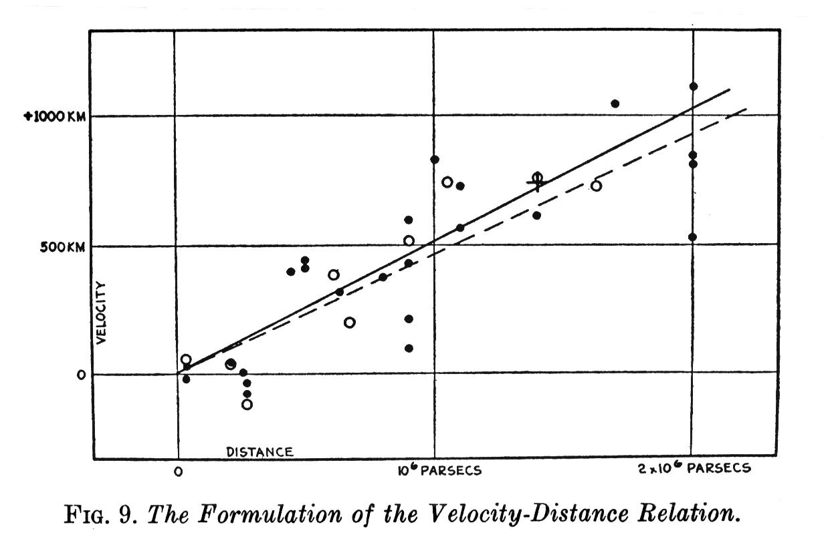
Das original Hubble Diagram
Geschwindigkeit
Entfernung

Slide 46
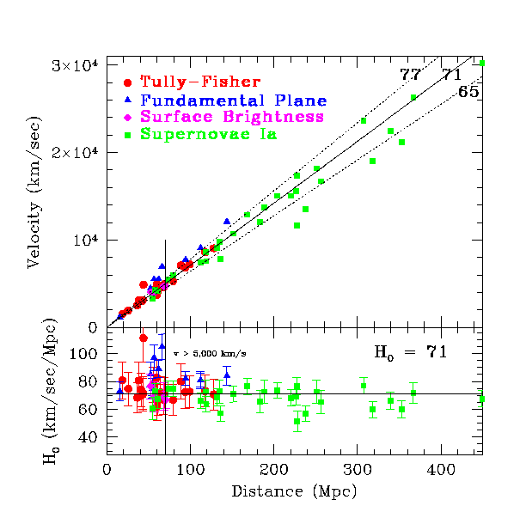
Ein modernes Hubble Diagramm

Slide 47
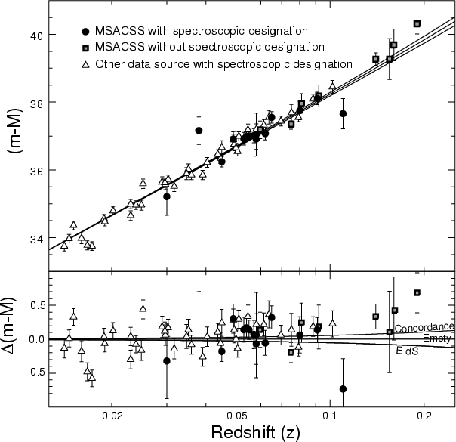
Die nahen SNe Ia
Germany et al. 2004
Notes:
The data have a nice gaussian error distribution of 0.16 mag (8%)

Slide 48
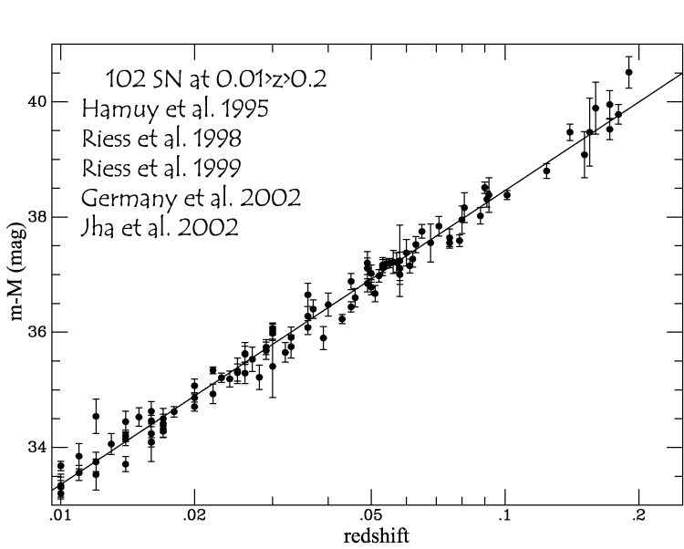
Das Lokale Universum
Hubbles Expansiongesetz gilt im nahen Universum.
Die Fluchtgeschwindigkeit (v) der Galaxien ist proportional zu deren Entfernung (D)
v = H × D.
H ist die Hubble Konstante.
Tonry et al. 2003

Slide 49
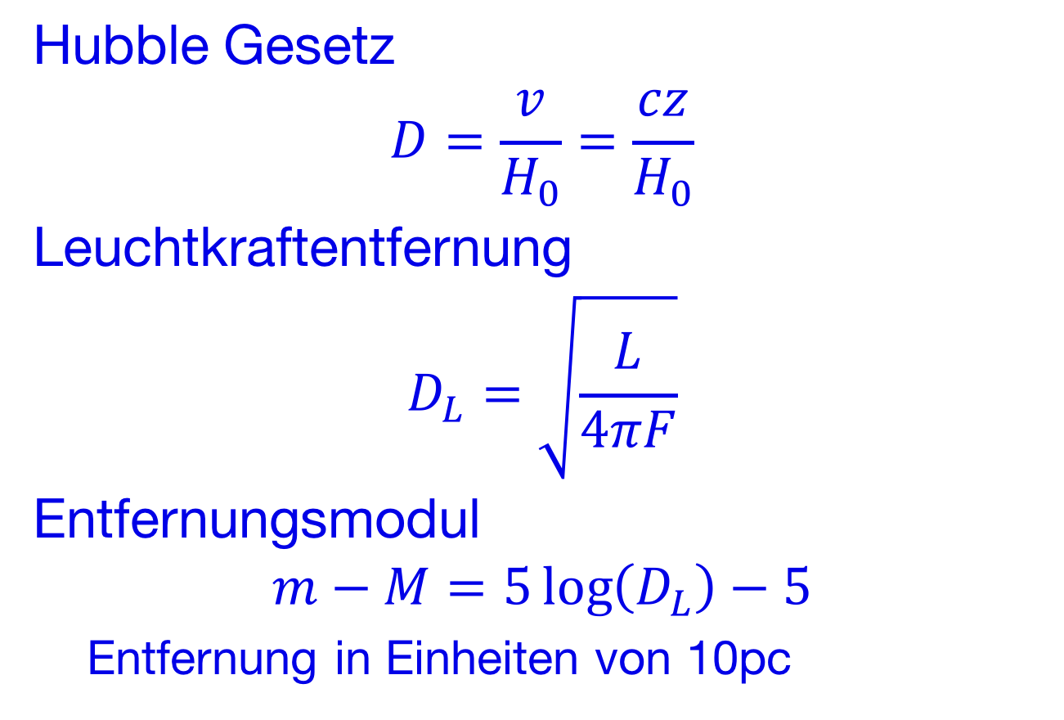
Hubble Konstante
Hubble Gesetz
$$D=\frac{v}{H_{0}}=\frac{cz}{H_{0}}$$
Leuchtkraftentfernung
$$D_{L}=\sqrt{\frac{L}{4πF}}$$
Entfernungsmodul
$$m−M=5\log\left(D_{L}\right)−5$$
  Entfernung in Einheiten von 10pc

Slide 50
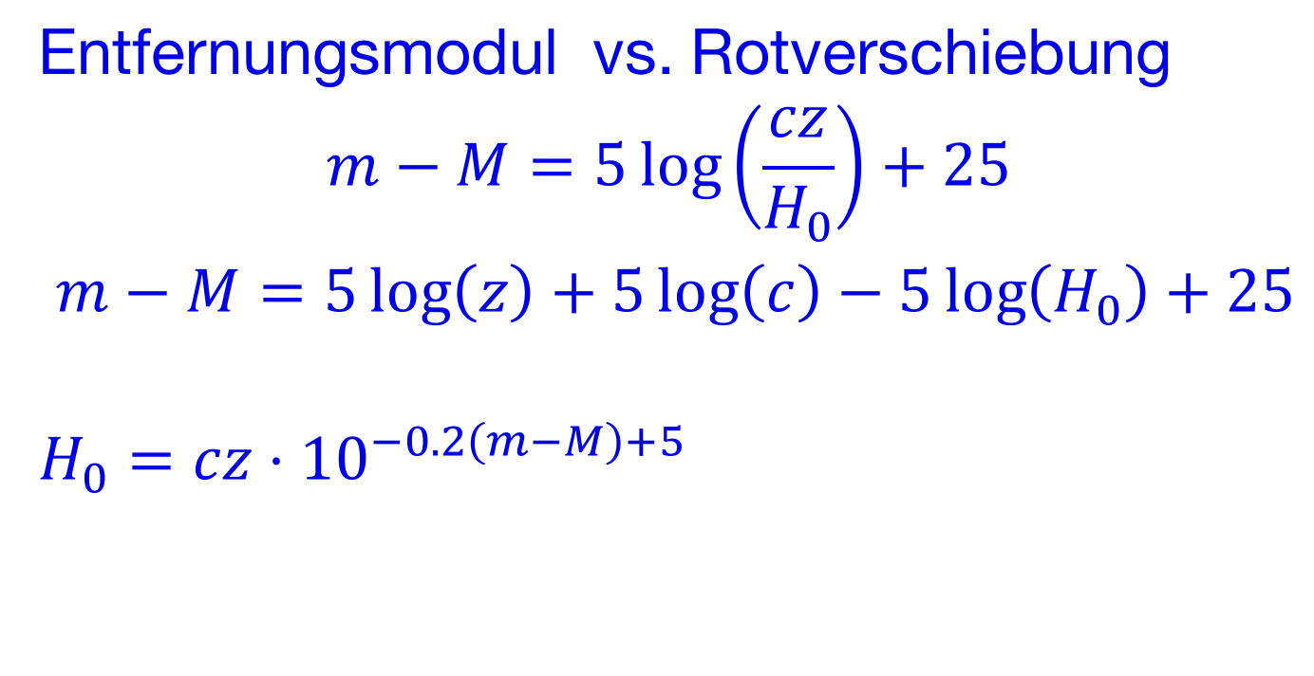
Hubble Diagramm
Entfernungsmodul vs. Rotverschiebung
$$m−M=5\log\left(\frac{cz}{H_{0}}\right)+25$$
$m−M=5\log\left(z\right)+5\log\left(c\right)−5\log\left(H_{0}\right)+25$
$$H_{0}=cz⋅{10}^{−0.2\left(m−M\right)+5}$$
Tonry et al. 2003

Slide 51
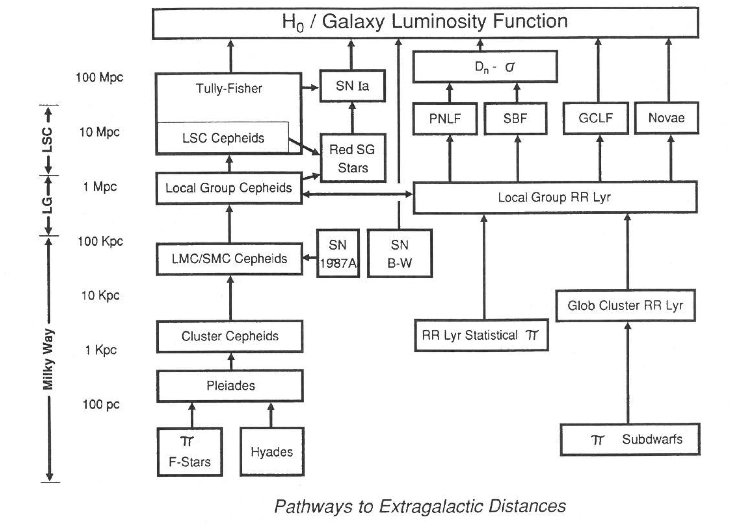
Eichung der SN Ia Leuchtkraft
Kalibrierung der SN absoluten Helligkeit
  Distanzleiter
Jacoby et al. 1992
Riess et al. 2016

Slide 52
Das SN Ia Hubble Diagramm
Riess et al. 2016

Slide 53
Hubble Konstante
Riess et al. 2016

Slide 54
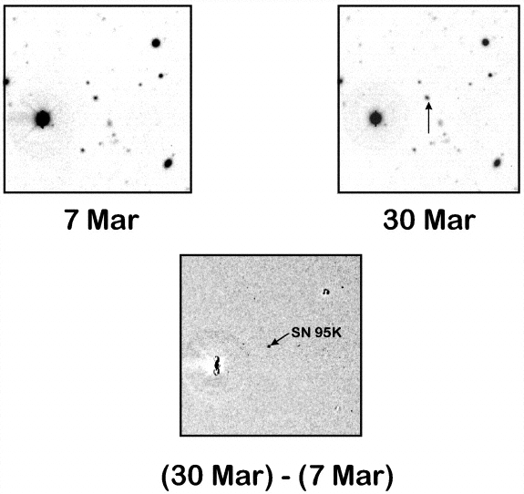
SN 1995K bei z=0.479
Erste SN des
High-z SN Search Teams
Schmidt et al. 1998

Slide 55
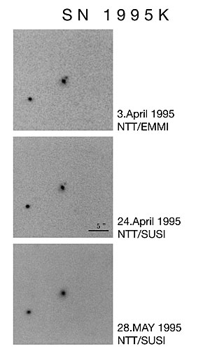

SN 1995K
“SN 1995K ist die am weiteste entfernte Supernova (ja, der am weitesten entfernte Stern!) der jemals beobachtet wurde.”

Slide 56

Einschub: Zeitdilatation
Vorhersage für ein expandierendes Universum
Uhren im entfernten Universum sollten langsamer laufen
Problem: Geeignete ‘Uhr‘ zu finden

Slide 57

Zeitdilatation
Lichtkurven von Typ Ia Supernovae sind homogen
  Vergleich einer
  entfernten (SN 1995K
  mit z=0.479) mit einer
  nahen SN Ia sollte
  den Effekt deutlich
  zeigen
$$t_{obs}=\left(1+z\right)t_{rest}$$
Leibundgut et al. 1996

Slide 58
Zeitdilatation

Slide 59
Starke Gravitationslinsen
Abell 1689
ACS/HST

Slide 60

Ein extremes Beispiel
SN Refsdal
  mehrfach abgebildete Supernova
  unterschiedliche Weglängen der einzelnen Bilder
  → Bilder erscheinen
  zu unterschiedlichen Zeiten

Slide 61

SN Refsdal
Erschien im
November 2014
Galaxienhaufen Rotverschiebung
$z_{cluster}=0.54$
SN Rotverschiebung
$z_{SN}=1.49$
Kelly et al. 2015

Slide 62

SN Refsdal
Nächste “Erscheinung” wurde für Dezember 2015 vorhergesagt

Slide 63

Erste Typ Ia SN hinter einer Linse
(SN iPTF16geu)
Goobar et al. 2016

Slide 64
Fundamente der Kosmologie
Gravitationstheorie
  Einsteins Allgemeine Relativitätstheorie
Isotropie
  Es gibt keine bevorzugte Richtung im Universum
Homogeneität
  Es gibt keine bevorzugte Region
  (e.g. es gibt kein Zentrum des Universums)
Anthropisches Prinzip
  Das Universum hat uns erzeugt

Slide 65


Slide 66
Friedmann Kosmologie
Annahme
  ein homogenes und isotropes Universum
Nullgeodesie in der Friedmann-Robertson-Walker Metrik:

Slide 67
Spektroskopie der entfernten Typ Ia Supernovae

Slide 68

Das vollständige Hubble Diagramm
Entfernung
Expansion

Slide 69




Das SN Hubble Diagramm
Entfernung
Expansion

Slide 70
Ω_{M} = 0
Mittlerer Abstand der Galaxien
Offen
Ω_{M} < 1
Ω_{M} = 1
Geschlossen
Ω_{M} > 1
Schwächer
Rotverschiebung
- 14
- 9
- 7
Zeit
Heute
Milliarden Jahre

Slide 71

Kosmologische Implikation
Leeres Universum
Einstein – de Sitter
Lambda-dominiertes
Universum
Konkordanz-kosmologie

Slide 72

Supernova Kosmologie
560 SNe Ia

Slide 73
Der Zustandsgleichungsparameter ω
Allgemeine Leuchtkraft Entfernung
  mit und
  ω_{M}= 0 (Materie)
  ω_{R}= ⅓ (Strahlung)
  ω_{Λ}= -1 (kosmologische Konstante)

Slide 74


15 Jahre Fortschritt
Goobar & Leibundgut 2011

Slide 75
Neuste Messungen
Betoule et al. 2014

Slide 76

Was bedeutet das?
Entfernte Supernovae sind weiter entfernt als in einem frei expandierenden, ungebremsten Universum.
Dies kann nur durch eine abstoßende Komponente erzeugt werden.

Slide 77
Einstein zur
Kosmologischen Konstante
[Die Kosmologische Konstante] haben wir nur nötig, um eine quasi-statische Verteilung der Materie zu ermöglichen, wie es der Tatsache der kleinen Sterngeschwindigkeiten entspricht.
Einstein (1917)

Slide 78

Der Inhalt des Universums
Dunkle Materie und Dunkle Energie sind die bestimmenden Energiebeiträge des Universums.
Was sind sie?

Slide 79
Was bedeutet das?
Das Universum besteht im wesentlichen aus
nichts.
Das Universum expandiert für immer.
Im Moment existiert keine überzeugende physikalische Interpretation der Vakuumsenergie (Dunkle Energie).
Nur 4% des Universums sind aus demselben „Stoff“ wie wir (und alles, das wir kennen).

Slide 80
Interpretationen/Spekulationen
Einsteins Kosmologische Konstante
  Bisher kein “Platz” im Standard Model der Teilchenphysik
Quintessence
  Quantenmechanisches Teilchenfeld, dass Energie in das Universum entlässt
Anzeichen einer höheren Dimension
  Gravitation ist am besten beschrieben in einer Theorie mit mehr als vier Dimensionen
Phantom Energie
  Die Dunkle Energie ist so stark, dass das Universum auseinander fällt (Big Rip)

Slide 81
Zusammenfassung
95% der Energie im Universum unverstanden
  Baryonische Materie einzige die klumpt
Vergangene Entwicklung des Universums erklärbar
  Dynamisches Alter des Universums größer als die ältesten bekannten Objekte
Neue Zweifel …
  Wie konstant sind die Naturkonstanten?
    G, α, h, c

